Slide 1
Google Map, 코로나 API

Slide 2
완료 내용
구글 맵 API 작동 확인
코로나 API 사용해 위치정보 불러오기
JSON 파싱 후 맵에 저장

Slide 3
구글 맵 API
https://console.cloud.google.com/google/maps-apis/start?hl=ko
프로젝트 생성
결제 계정 생성
구글 지도 API 사용 설정
(필요시) 사용자 인증 설정

Slide 4

키 & dependency 추가
build.gradle
AndroidManifest.xml

Slide 5
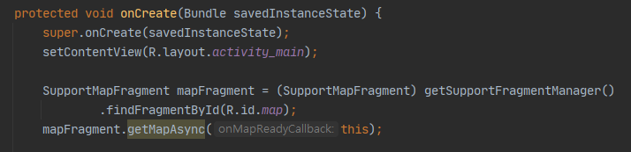
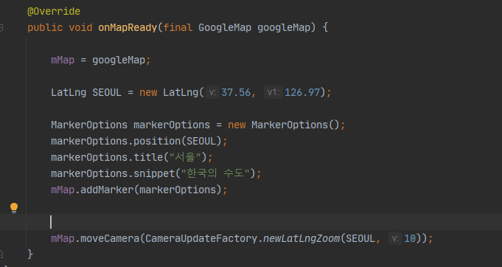
MainActivity.java

Slide 6
코로나 API 받아오기
정우진님 설명해 주세요

Slide 7
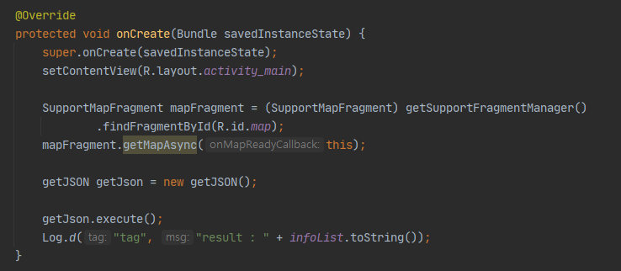
MainActivity.java

Slide 8
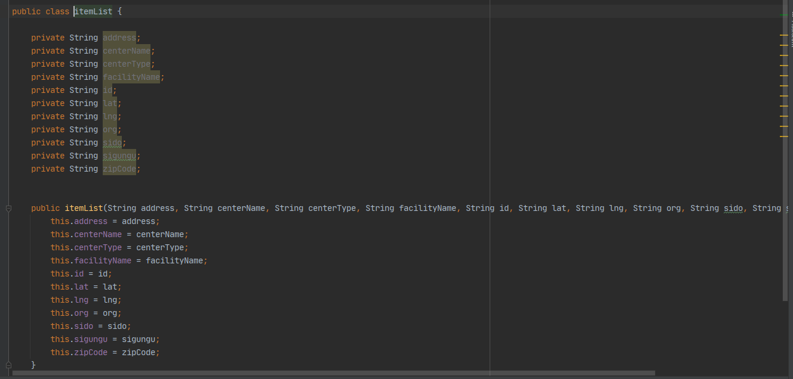
itemList.java

Slide 9
해야 할 일
디자인팀
로고
메인 화면 디자인
시/도 눌렀을 때 리스트 디자인
각 예방접종센터 디자인
개발팀
메인 화면 구현
시/도 클릭시 맵에서 해당 정보 불러오기
구글 맵에서 원하는 위치 표시

